Slide 1
ỦY BAN NHÂN DÂN HUYỆN HÓC MÔN
TRƯỜNG TIỂU HỌC TÂN XUÂN
TOÁN LỚP 1 BỘ SÁCH CHÂN TRỜI SÁNG TẠO
Notes:
Cô chào các con. Hôm nay, chúng ta sẽ bắt đầu học môn Toán, bộ sách chân trời sáng tạo.

Slide 2
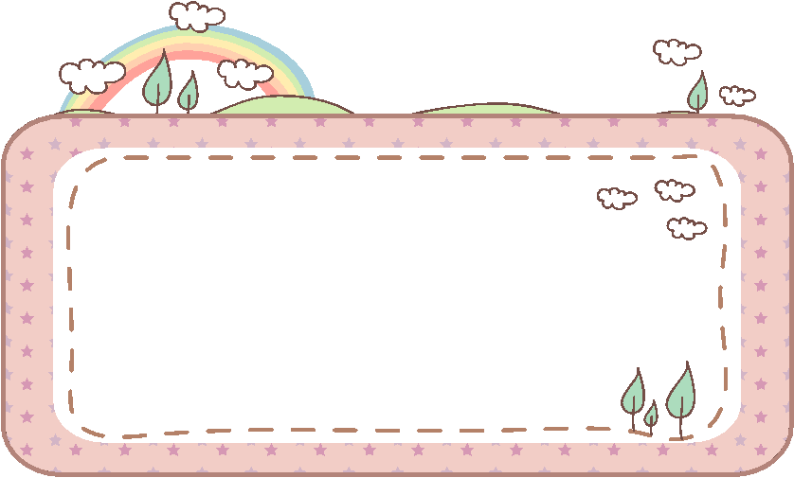
Chủ đề 2: Các số đến 10
Tách – Gộp số (Tiết 2)

Slide 3
Luyện tập
1. Tách số?
1
2
?
2
3
1
?
1

Slide 4
Luyện tập
1. Tách số?
3
2
?
?
4
4
1
2
?
?

Slide 5
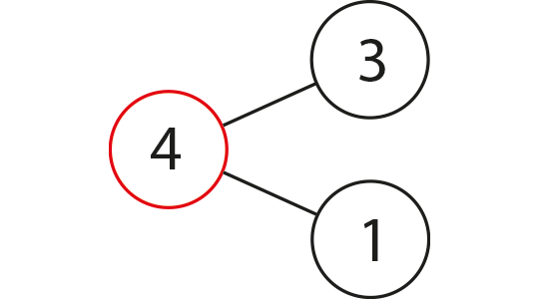
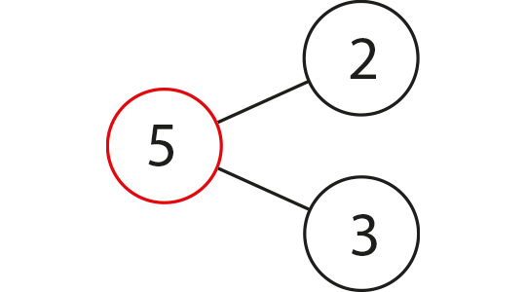
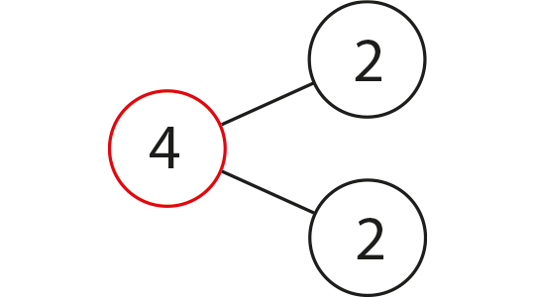
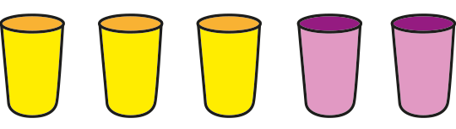
Luyện tập
2. Tìm hình vẽ phù hợp.

Slide 6
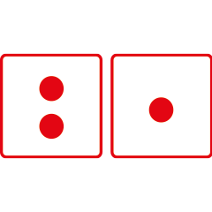
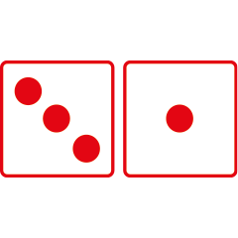
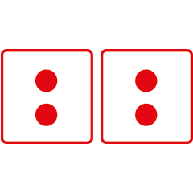
Luyện tập
3. Gộp số?
2
3
2
?
3
4
4
?
?
?
1
1
2
?

Slide 7
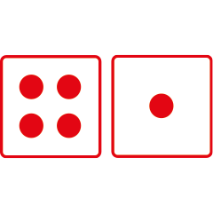
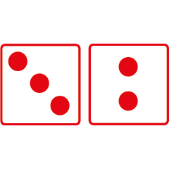
Luyện tập
3. Gộp số?
4
3
?
?
5
5
?
?
1
?
2
?

Slide 8
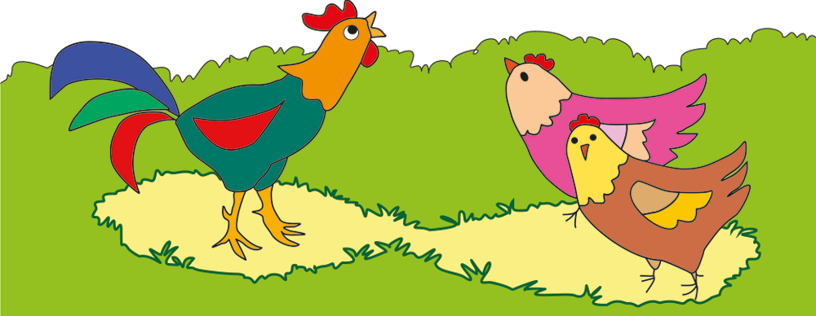
Gộp
Có 1 con gà trống và 2 con gà mái, có tất cả 3 con gà.
Luyện tập
4. Nói theo tranh.
Có tất cả 3 con gà, gồm 1 con gà trống và 2 con gà mái.
Tách

Slide 9
Gộp
Có 1 con gà trống và 2 con gà mái, có tất cả 3 con gà.
Luyện tập
4. Nói theo tranh.
Có tất cả 3 con gà, gồm 1 con gà trống và 2 con gà mái.
Tách

Slide 10
Thực hành

Slide 13
3
5
2
3
5
2
3
5
2

